Slide 1
Entrega Contínua, Containers e Estratégias de Implantação

Slide 2
Fluxo de entrega contínua
A Entrega Contínua (Continuous Delivery) é uma prática DevOps que garante que o software esteja:
Sempre testado
Sempre integrado
Sempre pronto para produção
Testes automatizados detectam erros rapidamente
Deploys menores reduzem impacto de falhas
Rollback rápido em caso de problemas
Ambientes padronizados evitam incompatibilidades

Slide 3
Ambientes de deploy
Padronização entre Ambientes
Mesmas configurações e dependências
Redução de erros e incompatibilidades
Uso de containers com Docker facilita consistência
Validação Antes da Publicação Final
Execução de testes automatizados
Aprovação das funcionalidades
Garantia de qualidade antes do deploy em produção
Objetivo: reduzir falhas e aumentar a confiabilidade das entregas.
Desenvolvimento (DEV)
Ambiente utilizado pelos desenvolvedores
Criação e testes iniciais da aplicação
Alterações frequentes no código
Homologação (HML)
Simula o ambiente de produção
Realização de testes finais e validações
Verificação de desempenho e integração
Produção (PRD)
Ambiente utilizado pelos usuários finais
Sistema em funcionamento oficial
Exige estabilidade, segurança e disponibilidade

Slide 4
Rollback
É utilizado para: Restaurar rapidamente o funcionamento da aplicação; Minimizar impactos para os usuários; e Garantir continuidade do serviço.
Benefícios
Redução do tempo de indisponibilidade
Maior segurança nas publicações
Recuperação rápida de erros em produção
Mais confiabilidade no processo de deploy
Deploy → Monitoramento → Falha detectada → Rollback automático

Slide 5
Deploy e Release
O deploy é o processo técnico de publicação da aplicação em um servidor ou ambiente de execução. Já o release é a liberação das funcionalidades para os usuários finais, podendo ocorrer junto ou após o deploy.
Na cultura DevOps, a automação do deploy com ferramentas como Docker, Kubernetes e Jenkins aumenta a velocidade, reduz erros humanos e melhora a confiabilidade das entregas de software.
O Blue/Green Deployment utiliza dois ambientes para permitir trocas rápidas entre versões, enquanto o Canary Deployment libera a nova versão gradualmente para parte dos usuários, reduzindo riscos.

Slide 6
Infraestrutura e Ambientes
A virtualização permite executar múltiplos sistemas no mesmo hardware, melhorando recursos, isolamento, flexibilidade e eficiência dos ambientes computacionais.
A computação em nuvem oferece recursos sob demanda, alta disponibilidade, escalabilidade e maior facilidade na implantação e manutenção aplicações.
Monitoramento e logs acompanham desempenho, identificam falhas rapidamente, registram eventos importantes e garantem ambientes automatizados, estáveis e escaláveis.

Slide 7
Conceito de containers
Isolamento de Aplicações e Dependências
Aplicações executadas de forma isolada
Redução de conflitos entre sistemas e ambientes
Portabilidade entre Ambientes
Funcionamento consistente em diferentes ambientes
Facilidade de mover aplicações entre servidores
Eficiência e Escalabilidade
Menor consumo de recursos que máquinas virtuais
Facilidade para replicar e escalar aplicações
Objetivo: Garantir aplicações portáveis, padronizadas e eficientes em ambientes DevOps.

Slide 8
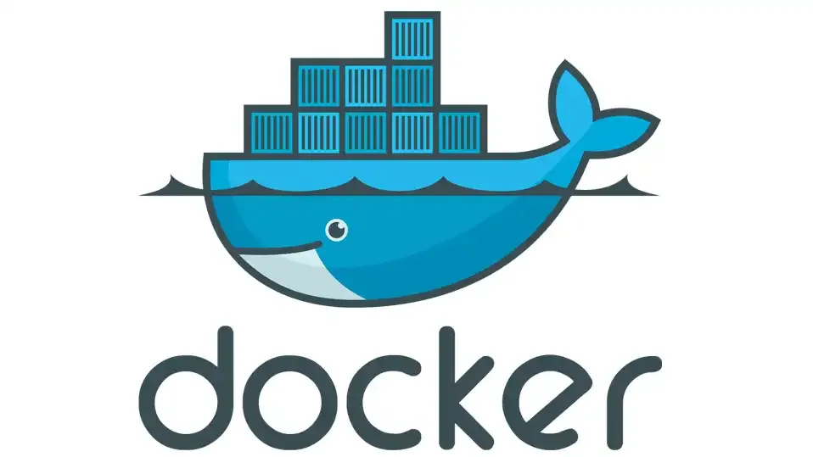
Docker
Docker é uma plataforma de containers utilizada para criar, executar e gerenciar aplicações isoladas de forma rápida e padronizada.
Os containers empacotam aplicações com dependências necessárias, reduzindo conflitos entre bibliotecas, sistemas operacionais e ambientes diferentes utilizados.
Docker garante padronização entre desenvolvimento, testes e produção, facilitando deploys, manutenção, portabilidade e escalabilidade das aplicações modernas.

Slide 9
Imagens e containers
Uma imagem Docker é um modelo pronto contendo aplicação, bibliotecas e configurações necessárias para criar ambientes padronizados e reutilizáveis.
O container é a execução prática da imagem, funcionando como uma instância isolada da aplicação em determinado ambiente computacional.
A reutilização de imagens facilita deploys rápidos, padronização dos ambientes e execução eficiente de aplicações em diferentes servidores.

Slide 10
Projeto Exemplo Docker
Este projeto demonstra como criar uma aplicação simples utilizando Docker, permitindo executar serviços isolados de maneira padronizada e portátil.
A aplicação utiliza Node.js para criar um servidor HTTP simples, executado dentro de containers Docker com dependências configuradas automaticamente.
O projeto ensina criação de imagens, execução de containers, gerenciamento básico Docker e padronização de ambientes para desenvolvimento moderno.
Exemplo: https://github.com/deivisontakatu/projeto-docker

Slide 11
Kubernetes
Kubernetes é uma plataforma de orquestração de containers responsável por automatizar o gerenciamento, execução e monitoramento de aplicações distribuídas em ambientes modernos.
A ferramenta controla containers automaticamente, realizando deploys, balanceamento de carga, reinicialização de serviços e gerenciamento de recursos computacionais continuamente.
Kubernetes oferece escalabilidade e alta disponibilidade, permitindo aumentar aplicações conforme demanda e manter serviços funcionando mesmo durante falhas servidores.

Slide 12
Projeto Exemplo Docker
Este projeto demonstra como criar e orquestrar uma aplicação simples utilizando Kubernetes, permitindo gerenciamento automatizado de containers em ambientes modernos.
A aplicação utiliza Node.js executando dentro de containers Docker gerenciados por Pods, Deployments e Services do Kubernetes.
O projeto ensina orquestração de containers, escalabilidade, gerenciamento automatizado de aplicações e comunicação entre serviços em ambientes DevOps.
Exemplo: https://github.com/deivisontakatu/projeto-kubernetes

Slide 13
Pods e services
Os Pods são a menor unidade executável do Kubernetes, responsáveis por executar containers e aplicações dentro do cluster.
Os Services permitem comunicação entre aplicações, fornecendo acesso estável aos Pods mesmo quando containers são recriados automaticamente.
Services também realizam balanceamento de carga, distribuindo requisições entre múltiplos containers para garantir disponibilidade e escalabilidade das aplicações.

Slide 14
Orquestração
A orquestração automatiza o gerenciamento de containers, permitindo controlar criação, execução e monitoramento das aplicações em ambientes distribuídos.
Ferramentas como Kubernetes realizam escalonamento automático, aumentando ou reduzindo containers conforme demanda e utilização dos recursos computacionais.
A orquestração também garante alta disponibilidade, recuperando aplicações automaticamente em caso de falhas ou indisponibilidade dos containers.

Slide 15
Estratégias de implantação
1. Blue-Green: Utiliza dois ambientes idênticos, permitindo trocar rapidamente entre versão antiga e nova da aplicação com baixo downtime.
2. Canary Release: Libera a nova versão para pequena parte dos usuários, reduzindo riscos antes da implantação completa da aplicação.
3. Rolling Update: Atualiza containers gradualmente, substituindo versões antigas sem interromper totalmente o funcionamento da aplicação em produção.
4. Feature Flags: Permite ativar ou desativar funcionalidades sem realizar novo deploy, oferecendo maior controle sobre liberações e testes em produção.

Slide 16
Observabilidade pós-release
Monitoramento contínuo das aplicações após implantação em produção
Coleta de métricas, logs e desempenho dos serviços
Identificação rápida de falhas, gargalos e indisponibilidades
Ferramentas Utilizadas
Prometheus
Grafana
ELK Stack (Elasticsearch, Logstash e Kibana)
Datadog
New Relic
Jaeger
Objetivo: garantir estabilidade, disponibilidade e rápida detecção de problemas.

Slide 17
Gerenciando Entrega Contínua
Modelos de maturidade auxiliam organizações na evolução DevOps, melhorando processos, integração contínua, automação e qualidade das entregas realizadas.
A gestão de riscos reduz impactos em produção através monitoramento, testes automatizados, rollback rápido e controle eficiente das implantações.
Problemas comuns incluem deploys raros, baixa qualidade, retrabalho e ausência automação, dificultando estabilidade, confiabilidade e escalabilidade das aplicações.

Slide 18
Evolução do Gerenciamento de Dados
Abordagem Tradicional: Mudanças manuais via DBA, scripts SQL soltos e falta de sincronia entre código e banco. O banco de dados é um "obstáculo" para a entrega contínua.
Design Evolucionário: Tratar o Banco de Dados como código. Toda mudança de esquema é versionada e aplicada incrementalmente, permitindo evoluções sem medo.

Slide 19
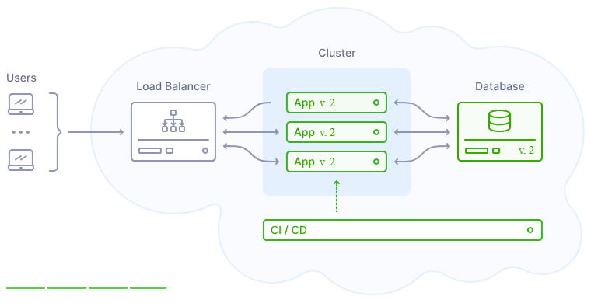
Database Migrations no Pipeline
Os scripts de migração são arquivos utilizados para controlar alterações no banco de dados de forma organizada e versionada.

Slide 20
Referências
SILVA, Rodrigo. Entrega contínua em Android: como automatizar a distribuição de apps. São Paulo: Casa do Código, 2016.
ARUNDEL, J.; DOMINGUS, J. DevOps nativo de nuvem com Kubernetes. São Paulo: Novatec, 2019.
VITALINO, J. F. N.; CASTRO, M. A. N. Descomplicando o Docker. 2. ed. São Paulo: Brasport, 2018.
MUNIZ, A.; et al. Jornada DevOps: Unindo Cultura Ágil, Lean e Tecnologia Para Entrega de Software Com Qualidade. São Paulo: Brasport, 2019.

